Slide 2
Здравствуйте, ребята!
Я рада новой встрече с вами!

Slide 3
Найдите тему нашего урока на стр. 61 учебника. Чему мы будем учиться на уроке?

Slide 4
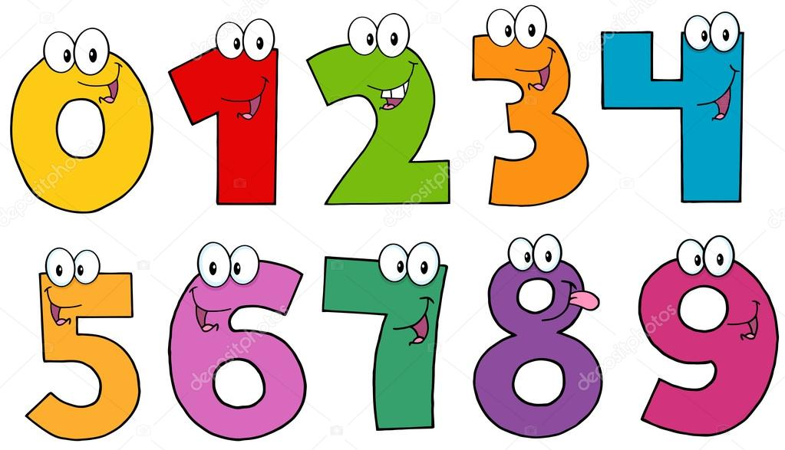
Найдите выражения - «друзей» - с одинаковыми значениями

Slide 5
Что нужно сделать в №2?

Slide 6
Что «спряталось» под квадратом с х?
Как вы догадались, что уменьшаемое -
это два красных круга и четыре синих?
Какой компонент неизвестен в уравнении?
Давайте вспомним, как называются компоненты при вычитании.
9 - 3 = 6
уменьшаемое
разность
вычитаемое

Slide 7
Кто уже понял, как найти неизвестное уменьшаемое?
Чтобы найти неизвестное уменьшаемое, нужно …
… к вычитаемому прибавить разность.

Slide 9
Решим уравнения.
х - 5 = 1 2
а - 3 = 1 4

Slide 10
Какие числа и знаки «потерялись»?

Slide 11
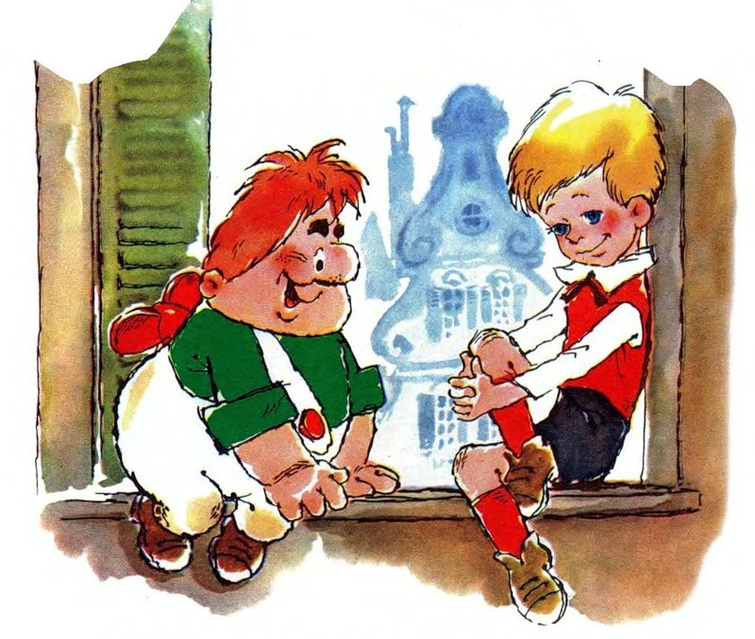
Поработаем самостоятельно.

Slide 13
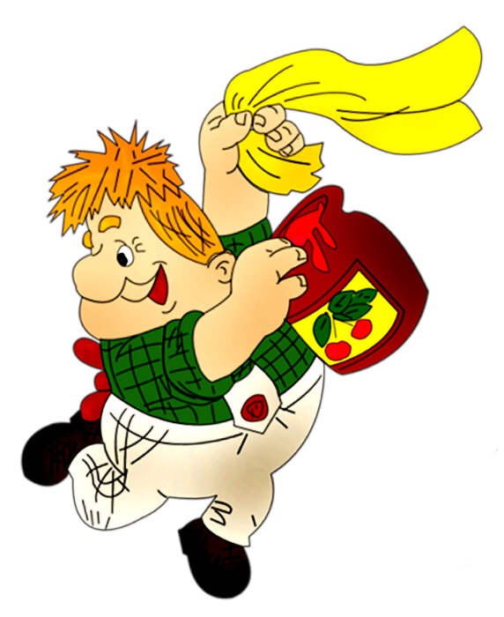
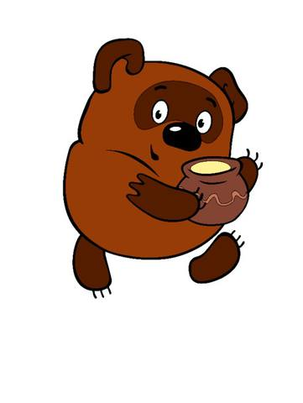
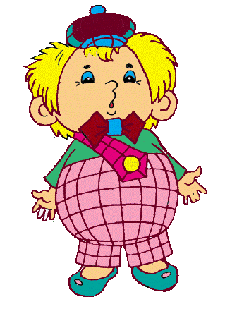
 | I | II | III
Карлсон
Винни-Пух
Сиропчик

Slide 14
Давайте вспомним, чему мы учились сегодня на уроке.
Что показалось немного трудным?
Спасибо за урок!
До новых встреч!
Что вам особенно понравилось?

Slide 15
Домашнее задание:
С. 62 №4 (3 ур.),
№6 (2 ст.), №8.

